Slide 1
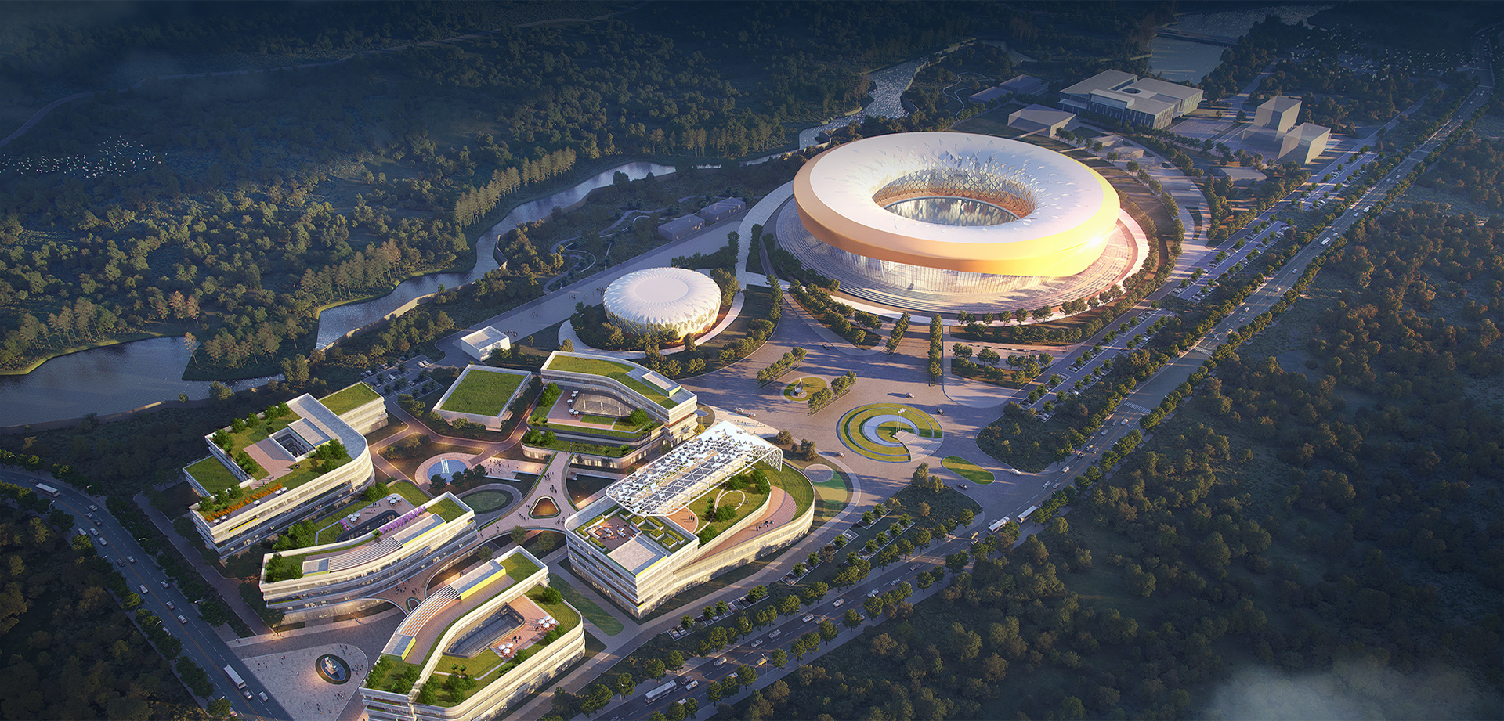
重庆大学超瞬态同步辐射光源科学数据处理平台规划与设计
重庆大学 超瞬态装置实验室
康明涛，陈宏，雷涛，石应波，张俊强，叶灵西，孟鸣，张鸿，张耀，姜伯承
2026年6月25日

Slide 2
提纲
项目概况
光源科学数据需求分析
光源科学数据处理平台规划与设计
  数据中心
  加速器控制
  光束线控制、实验站
  数据存储、离线分析
光源科学数据处理平台原型
总结
2

Slide 3
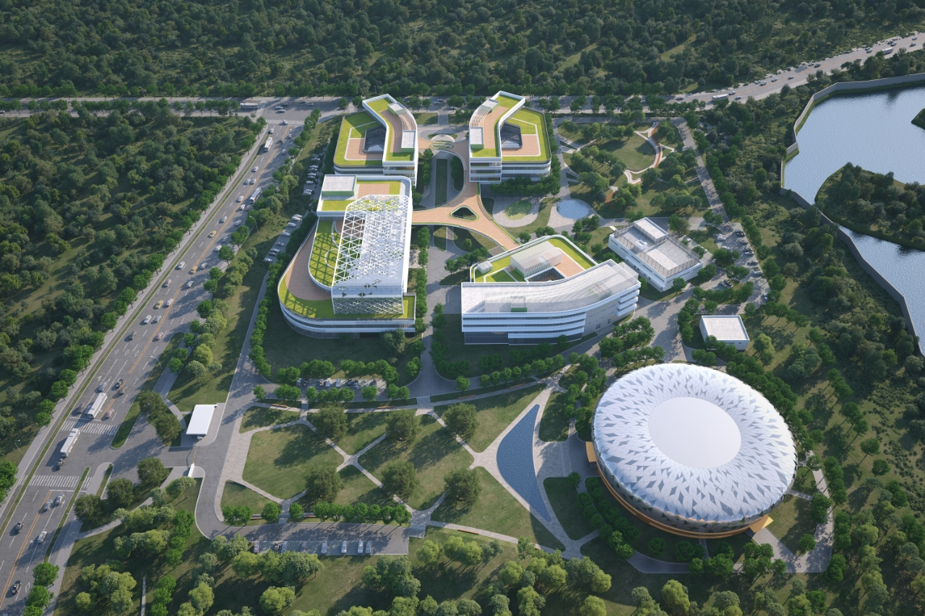

建设方案
总体规划
分期实施
一期项目建设：光子探针主体平台、超瞬态电子显微集群、部分实验平台
二期项目拟建设：燃烧动力学，极紫外光刻技术等8个应用实验平台
电子探针
综合研究平台
超瞬态 (Far-From-Equilibrium)：涉及的时间尺度可从秒至飞秒(10⁻¹⁵秒)，涉及的空间尺度可从米到埃(10⁻¹⁰米)；决定着物质的功能，与产业应用密切相关，是从结构的观察迈向功能的控制的关键一环
非理想材料和系统
新物质态
光和物质相互作用中的相干性
光子探针
综合研究平台
跨尺度成像
数据、算法和计算
定向合成
纳米尺度的能量和信息
强关联体系
远离平衡态的系统
电子层次的控制
科学研究新的系统框架*
* 摘自美国能源部报告
3

Slide 4

科学及工程目标
科学目标
多维度
动态
面向高端芯片、两机、核安全、新能源等重大需求，建立光子-电子多维度、多尺度双探针表征平台，支撑重点行业和关键装备的突破
系统揭示服役与极端载荷条件下物质的微观结构演化及其超快动力学机制，为物质调控提供基础支撑
多场
多尺度
推动科学研究从结构的观察迈向功能的控制
0.5Å
工程目标
0.4meV
50fs
建设国际领先的高通量电子束和光子探针综合研究平台
实现50 fs的时间分辨率，0.5Å的空间分辨率和0.2 meV的能量分辨率
1MHz
600mA
10¹⁶ph/s
建设12个先进实验平台
4

Slide 5
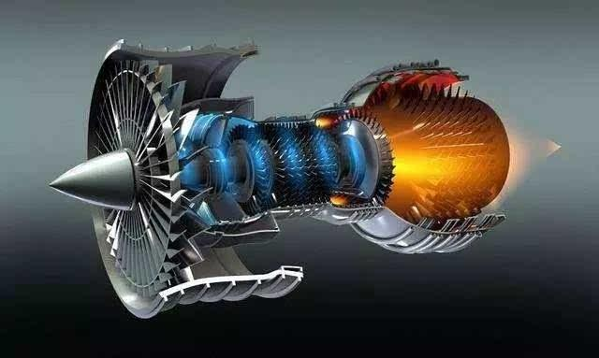





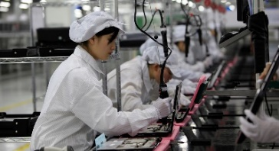



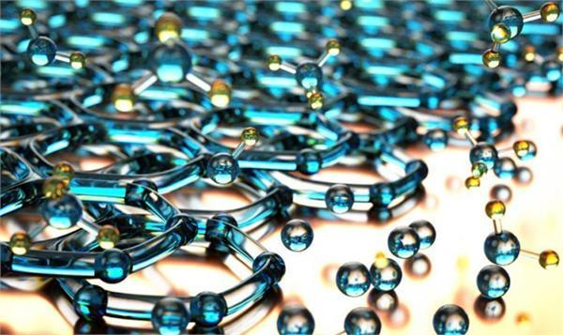






装置定位
聚焦战略 立足西部 服务行业 紧扣前沿 面向全国
支柱产业
重点单位
新时代西部大开发
重要战略支点的作用
航空航天
支撑西部（重庆）科学城的建设
集成电路
新能源汽车
支撑航天、核能、集成电路等重点备份产业
支撑重大任务、重点单位、重大工程
新材料
生物医药
5

Slide 6
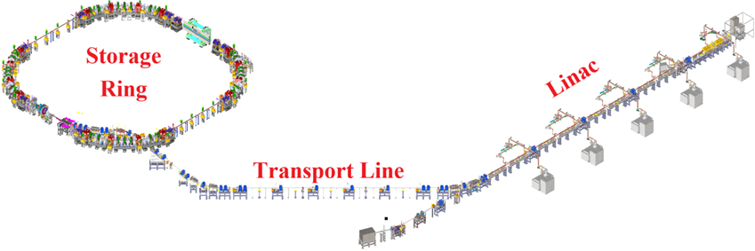
超瞬态实验装置（一期）建设方案
参数 | 数值 | 单位
能量 | 0.5 | GeV
周长 | 76.78 | m
流强 | 0.5~1 | A
单元数 | 3
聚焦类型 | QBA
自然发射度 | 8.56 | nm rad
工作点（x, y） | 6.198, 3.357 | -
直线节 | 8*4 | m
高频频率 | 499.8 | MHz
圈能量损失 | 4.34 | keV
自然能散 | 0.37×10⁻³
1台能量500 MeV的直线加速器
1台能量500 MeV的电子储存环
1条诊断实验平台
1条角分辨光电子能谱实验平台
6

Slide 7
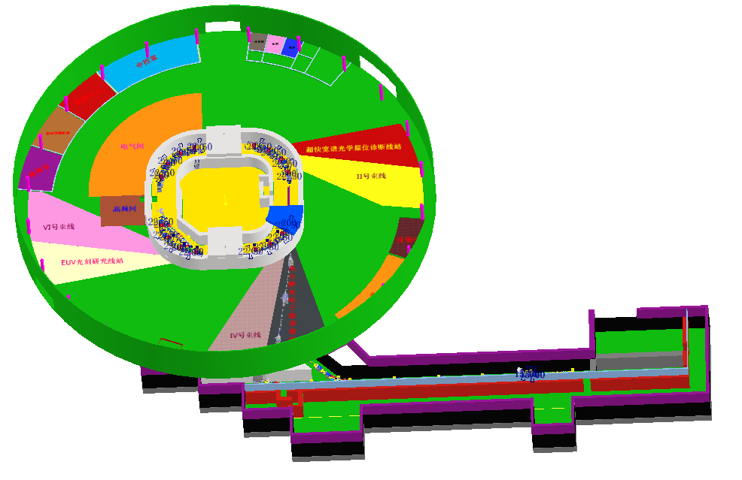
超瞬态实验装置（一期）建设方案
储存环：76.78m，500MeV，4个单元（QBA），4个直线节，6个出光口。
脉冲多极铁注入（1个Septum，一个NLK）
诊断线站
ARPES线站
500MeV S波段常温直线加速器，热阴极电子枪，地下7.6m
输运线有爬坡段
7

Slide 8
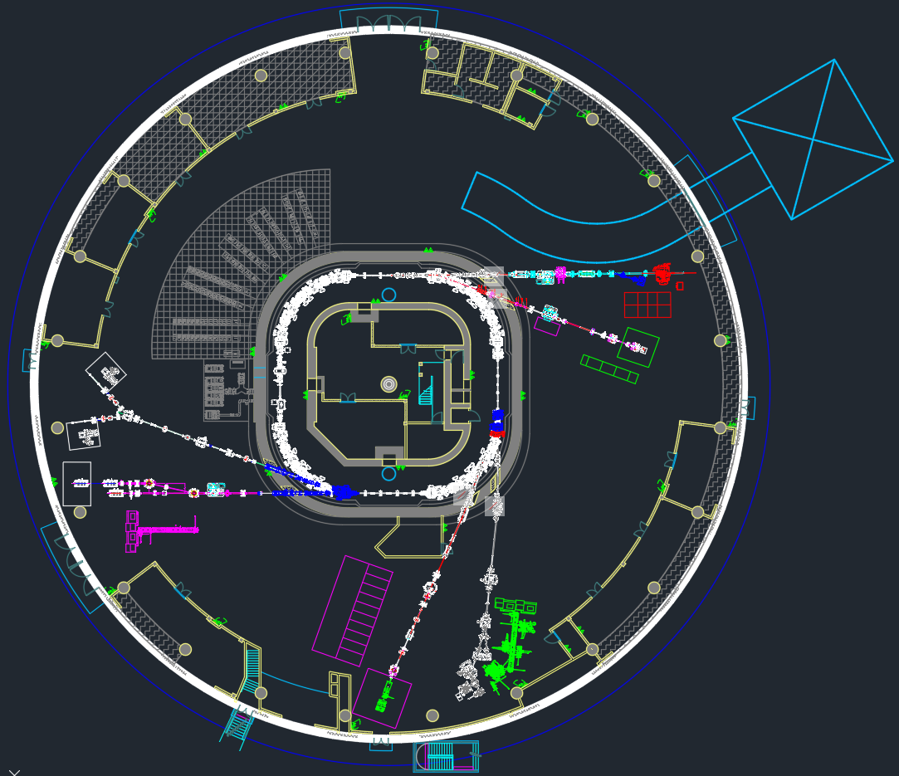
超瞬态实验装置（二期）建设方案
光电耦合多模态
表征平台
计量技术研究平台
软X射线谱学
研究平台
燃烧动力学实验平台
极紫外光刻技术
研究平台
诊断实验平台
微纳器件工况电子能谱实验平台
超高能量分辨角分辨光电子能谱实验平台
红外谱学与显微
研究平台
超瞬态自旋极化低能电子实验平台
8

Slide 9
需求分析
1条诊断实验平台
1条角分辨光电子能谱实验平台
光源科学数据处理平台需要以服务开展科学实验的用户和科学家需求，围绕科学实验数据全生命周期开展支撑服务。依托信息化基础设施，结合信息化业务系统软件，在整个科学实验的前期准备阶段、实验开展阶段以及试验后阶段均提供相应的融合的科研信息化综合服务。
未来将有超过8个光束线站运行，届时每天产生实验数据将会有更大幅度的提升，这对科学数据存储、分析、管理和共享带来更大的压力，其科学数据处理平台在规划时需要考虑架构、技术上的扩展性。
9

Slide 10
需求分析
⚡ 光束线计算不是单一软件完成的，而是"光源—光学—机械—热稳定性"多物理场工具链的协同设计
设计流程 — 软件工具链
光源计算
→
光学常数/元件性能
→
光线追迹
→
波动光学
→
热-结构分析
SPECTRA
XOP
SHADOW / OASYS / xrt
SRW / xrt
COMSOL / ANSYS
SPECTRA — 光源辐射计算
XOP — 光学常数与元件性能
SHADOW / OASYS / xrt — 光线追迹
弯转磁铁、扭摆器、波荡器辐射计算
同步辐射光学元件计算工具集
几何光学追迹 · 像差评估 · 光束线布局优化
光谱通量
光谱亮度
材料光学常数
反射率 · 透过率
光斑 · 像差 · 传输效率
接受角 · 狭缝效应
角分布 · 功率密度
调谐曲线 · 接受角
晶体衍射参数
多层膜性能估算
元件误差影响评估
Python库(xrt) · GUI(OASYS)
💡 光束线设计第一步：先算光源能给什么
💡 每个光学元件的性能计算都离不开 XOP
💡 预测光束线光学系统性能的核心工具
SRW / xrt — 波动光学与相干传播
COMSOL / ANSYS — 热-结构-光学耦合
波前传播、相干性、衍射效应和高亮度光源波动光学模拟
高热负载下温度场、热变形、应力分布和冷却结构性能
波前传播
相干性分析
纳米聚焦模拟
波前保持分析
温度场 ΔT(x,y,z)
热变形 · 应力分布
冷却结构优化
面形误差 → 输入追迹
💡 低发射度光源、相干散射、纳米聚焦场景不可或缺
💡 热-结构-光学耦合分析是高通量光束线设计的必要环节
光束线计算不是单一软件完成的，而是"光源—光学—机械—热稳定性"多物理场工具链的协同设计
SPECTRA → XOP → SHADOW/OASYS/xrt → SRW → COMSOL/ANSYS

Slide 11
数据中心
机房：为信息化应用提供7*24小时的洁净、恒温恒湿、安全的运行环境
  设备空间：50㎡
  额定功率: 100kW
  额定容量:10KVA
  备份时间: 0.5小时
  服务器机柜：18台
  服务器集群、工作站
序号 | 系统 | CPU核数 | 内存 | 存储 | 算力
1 | 服务器集群 | 3*2*24核 | 3*16*32GB | 3*4*16TB | /
2 | 工作站 | 1*16核 | 1*2*32GB | 1*1*2TB | 1*T1000
11

Slide 12









网络系统
核心交换机
园区网络
汇聚交换机
接入交换机
40/100G骨干链路
10/40G汇聚链路
1/10G接入链路
防火墙
服务器
公共资源
服务器
…
…
…
本地控制
…
…
…
受控设备
集中控制
运维管理
光源各系统
数据中心
12

Slide 13














控制系统
大屏幕
定制开发
控制台
State Notation Language
高速千兆网络
C++
控制网络
文件服务器
Web服务器
数据库服务器
应用服务器
SAN存储
CPCI工业计算机
PLC
服务器集群
串口服务器
工控机
HTTP
EPICS 3&7
硬线 & 网络
定时
电子枪、水冷、真空、机器保护
电源、脉冲电源
真空智能设备
仪表、仪器
13

Slide 14
加速器上层软件
Physics Applications, Beam Study Tools
EPICS Extensions
Phoebus, alh, StripTool, …
保存/设置/恢复，数据归档，故障诊断，…
其它
Matlab-Python-EPICS 3&7 Toolkit
控制网络
命名 &
目录服务
设备信息
数据
公用设施监测
数据挖掘
机器学习
…
数据
归档
Clog
报警
服务
保存/设置/恢复
Display Manager
EPICS项目的开发者和用户协作平台
Database
EPICS IOCs
软EPICS IOC
HTTP
EPICS 3&7
硬件系统
软记录
（运行管理等)
14

Slide 15
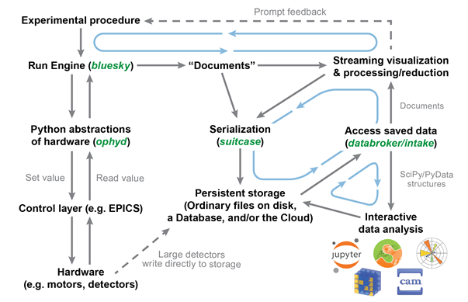
光束线软件架构
在科学计算领域，Bluesky则是一个专为实验控制和科学数据及元数据收集而设计的框架。它支持实时数据流、丰富的元数据捕获、实验通用性、中断恢复、自动化挂起/恢复等功能，为实验室和设施规模的实验科学提供了强大的支持。

Slide 16
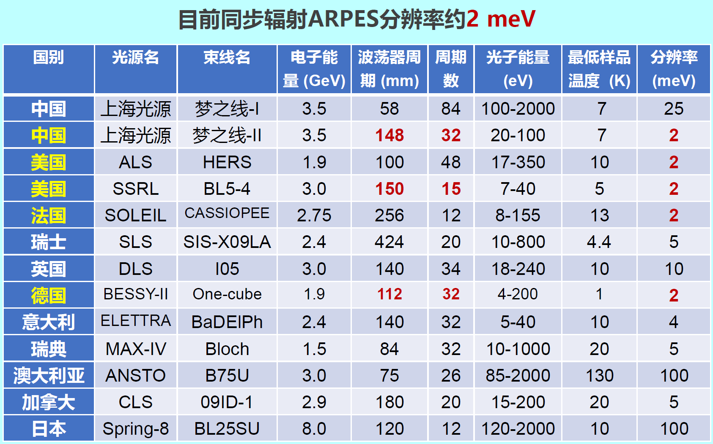
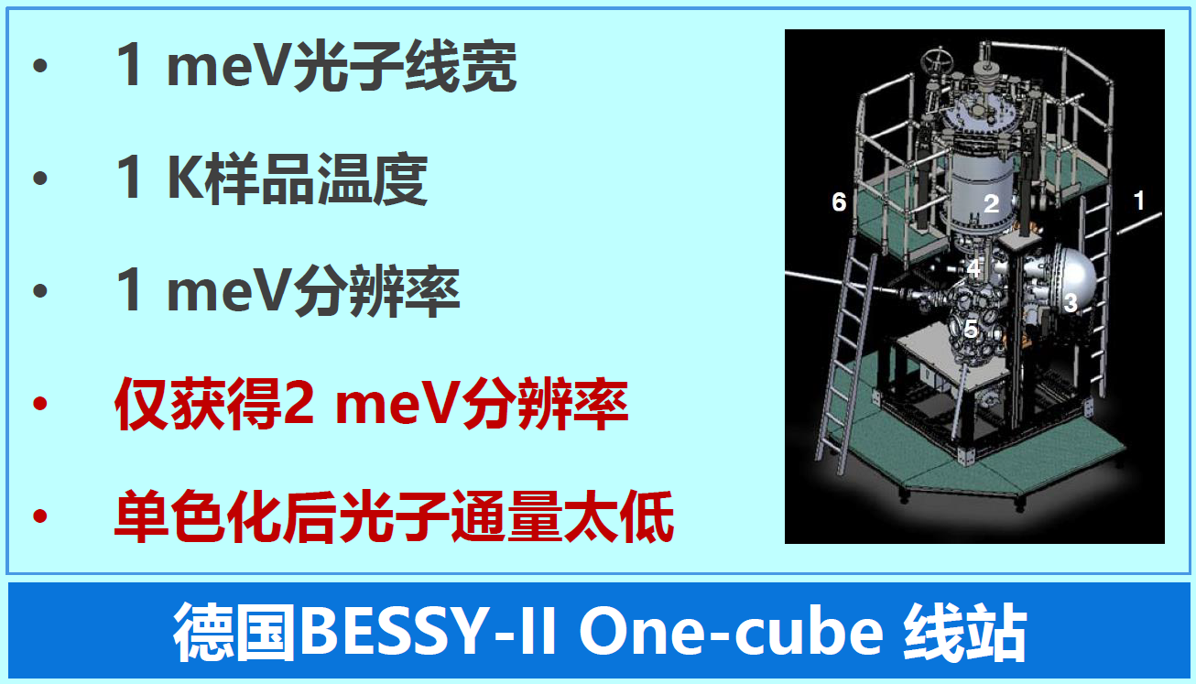
ARPES装置发展趋势、国内外现状
追求更高的能量分辨率
追求更高的光子通量
精细能带结构寿命＜12h
Synchrotron Radiation News, 25, 6 (2012)
光束线建设目标
中国 | LUTF |  | 0.5 | 62 | 78 | 10-40 | 1 | 0.4
1，♦ 相同光通量下分辨率是同类线站的10倍
提高ARPES装置的分辨率仍会是未来一段时间该领域的最主要的发展趋势
2，♦ 相同分辨率下光通量是同类线站的10倍
追求更高的空间分辨率
追求更高的时间分辨率
Notes:
与全球类似设施相比, 这些技术指标带来了几个优势. 以超导为例, 关键症结在于电荷、自旋、轨道和晶格自由度之间的耦合. 基于ARPES测量, 研究者们观察到了能隙对称性、kink行为、准粒子有效质量和散射率非平庸变化等一系列现象, 但由于分辨率的限制, 仍然存在丰富的细节变化需要精确捕捉。由于能量和动量是典型的ARPES数据的两个维度, 能量分辨率的提升也能够直接提高实验数据的动量分辨率. 这些技术进步对确定超导微观机制至关重要.

Slide 17
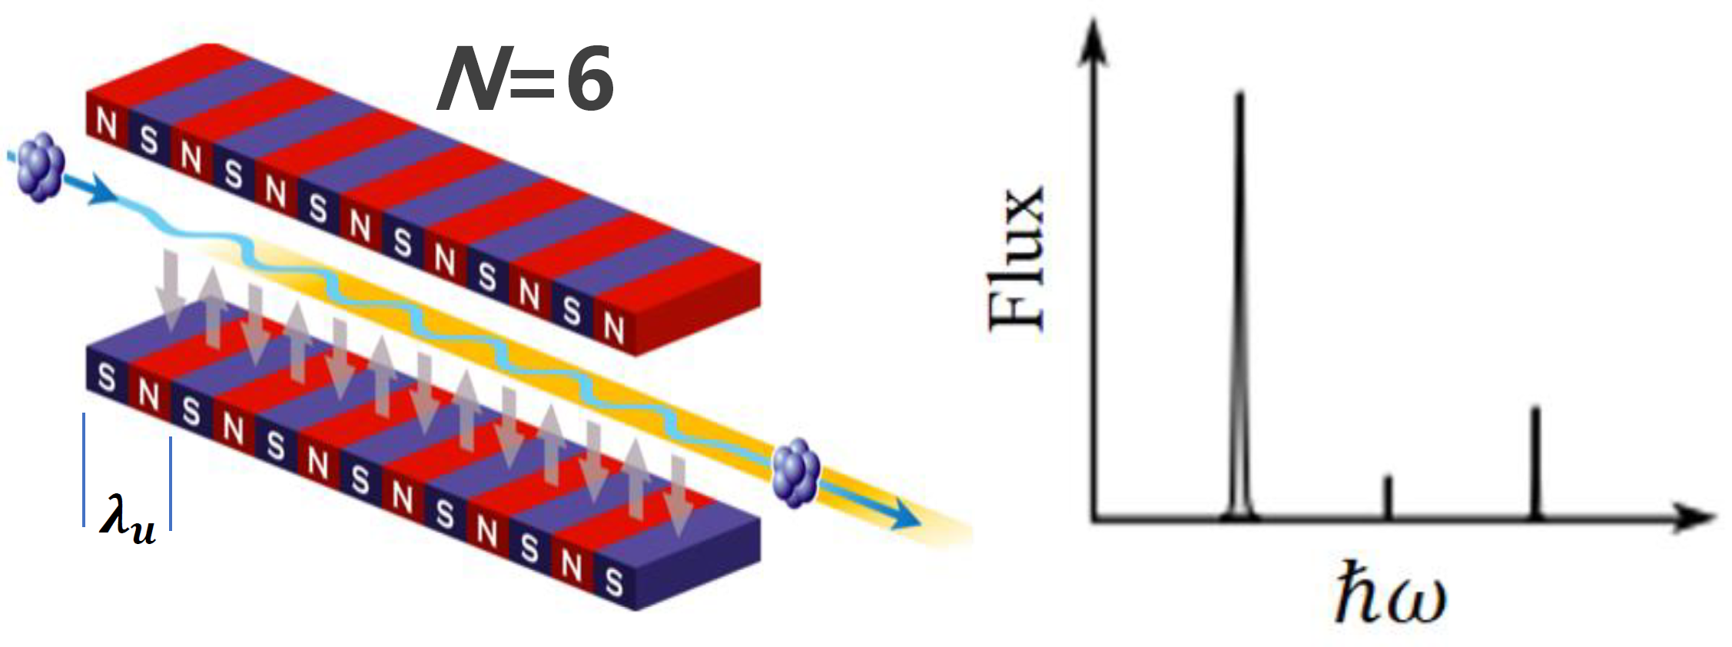
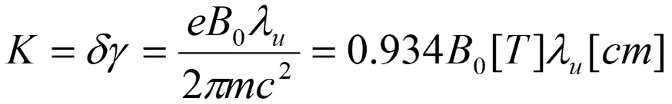
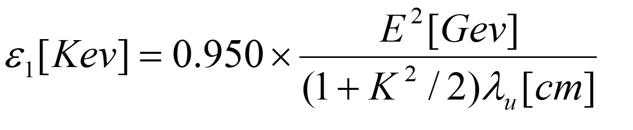
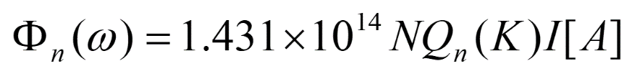
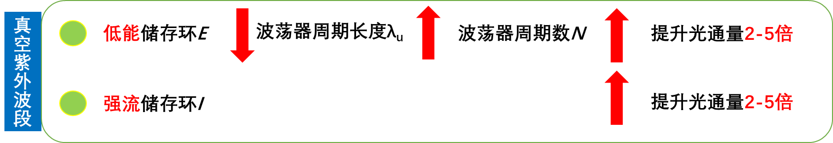
超瞬态装置ARPES束线有高通量的光源
偏转参数
辐射能量
光通量
波荡器辐射及辐射光的性质
~6 GeV光源光子能量优化在10-20 keV
~3 GeV光源光子能量优化在2-5 keV
~0.5 GeV光源光子能量优化在真空紫外
利用低能强流储存环产生比传统高能同步辐射光源高一个量级的真空紫外波段的同步辐射光
Δ 建设面向真空紫外波段专门优化的低能强流同步辐射光源，实现具有实用意义的超高分辨的ARPES
Notes:
显著的创新性：一是将强流对撞机的原理应用于同步辐射光源的设计，在造价相当的条件下可提供比世界同类光源高1个量级的光子通量，将是世界上唯一运行在高流强（安培级）的装置；二是利用光子在速度和电子在空间衍射上的特性，形成优势互补，将突破现有光源在时间尺度和空间尺度的研究界限，开展其难以实现的物质科学探测研究。

Slide 18
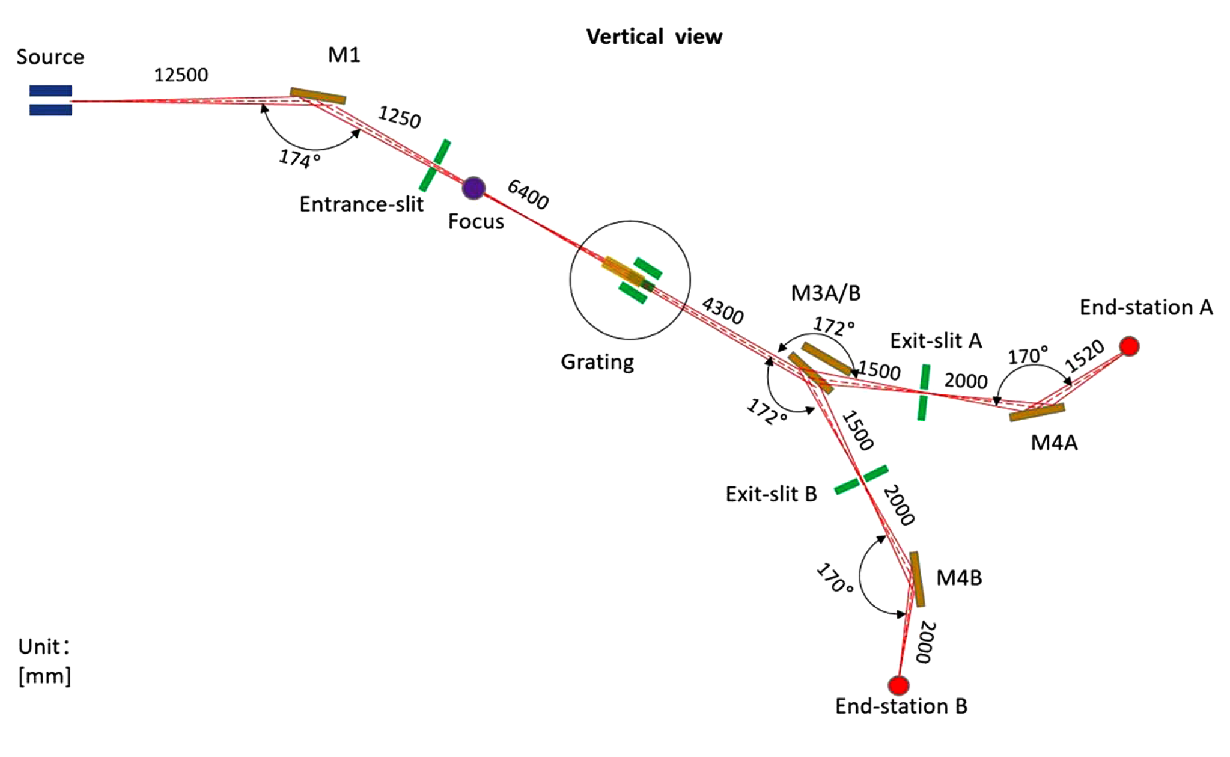
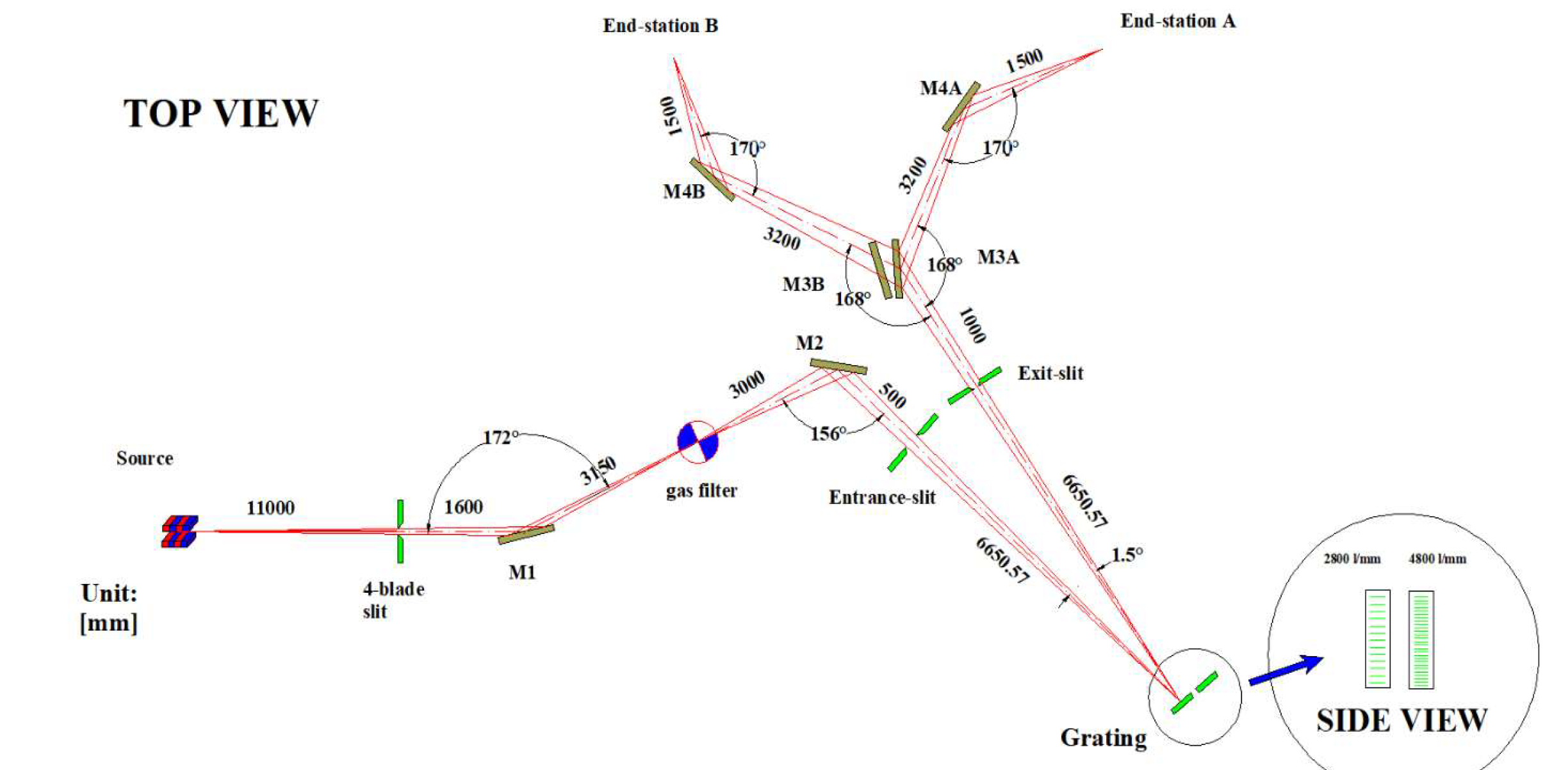
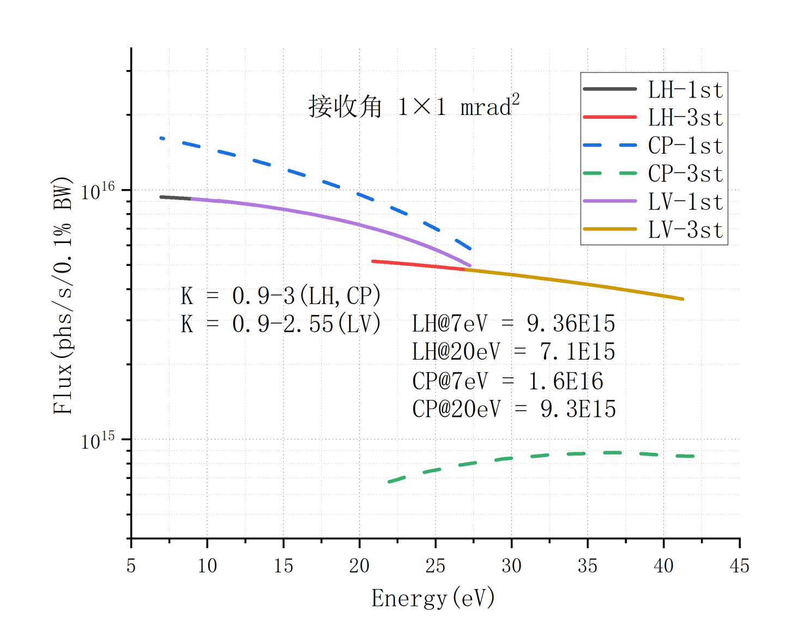
超瞬态装置ARPES光束线设计
储存环参数：能量E=0.5 GeV，束流I=1000 mA，发射度ε=16 nm·rad，周长76.78m
波荡器设计参数
类型 | EPU
周期长度 | 62mm
周期数 | 78
总长度 | 4836mm
峰值磁场(圆偏振） | 0.37T
峰值磁场(垂直偏振) | 0.45T
峰值磁场(水平偏振) | 0.7T
最小磁隙 | 20mm
PGM单色器方案
NIM单色器方案
参考上海光源BL03U、梦之线、ALS Beamline 10等。
参考日本UVSOR的ARPES束线、斯坦福大学沈志勋ARPES、BESSY的ARPES束线等。
优点：易于实现高分辨和高通量模式、
工程难度小
优点：光学稳定性好，空间占用小
经过多轮专家评审和光学模拟计算确定PGM为最终建设方案
波荡器辐射光通量
Notes:
显著的创新性：一是将强流对撞机的原理应用于同步辐射光源的设计，在造价相当的条件下可提供比世界同类光源高1个量级的光子通量，将是世界上唯一运行在高流强（安培级）的装置；二是利用光子在速度和电子在空间衍射上的特性，形成优势互补，将突破现有光源在时间尺度和空间尺度的研究界限，开展其难以实现的物质科学探测研究。

Slide 19
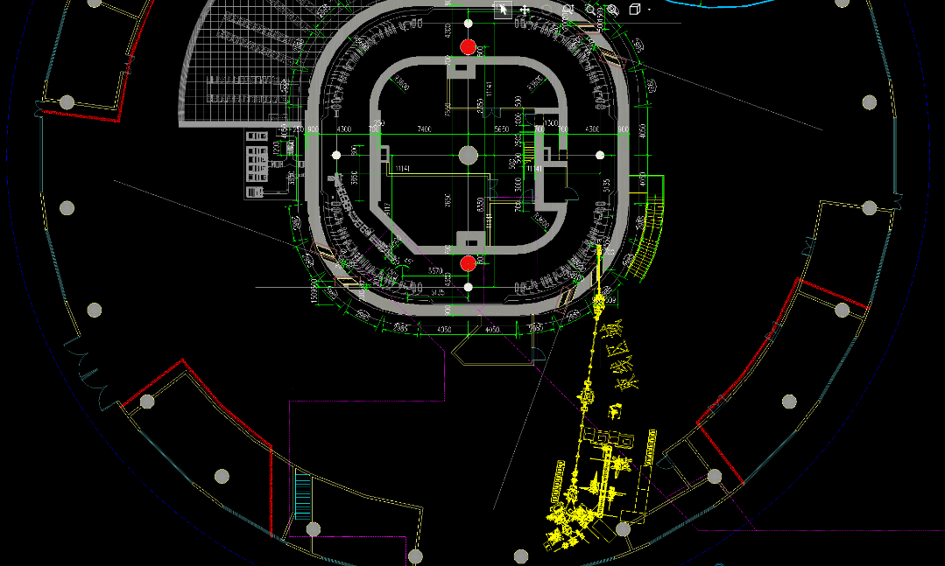
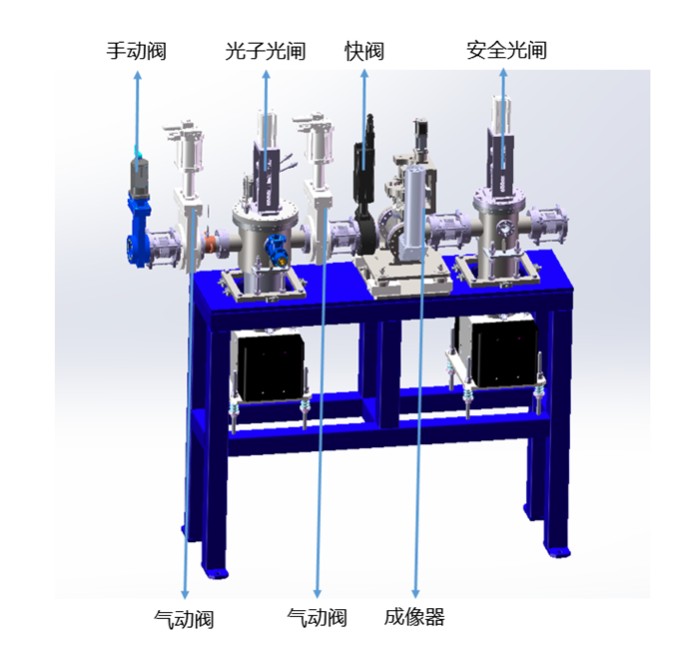
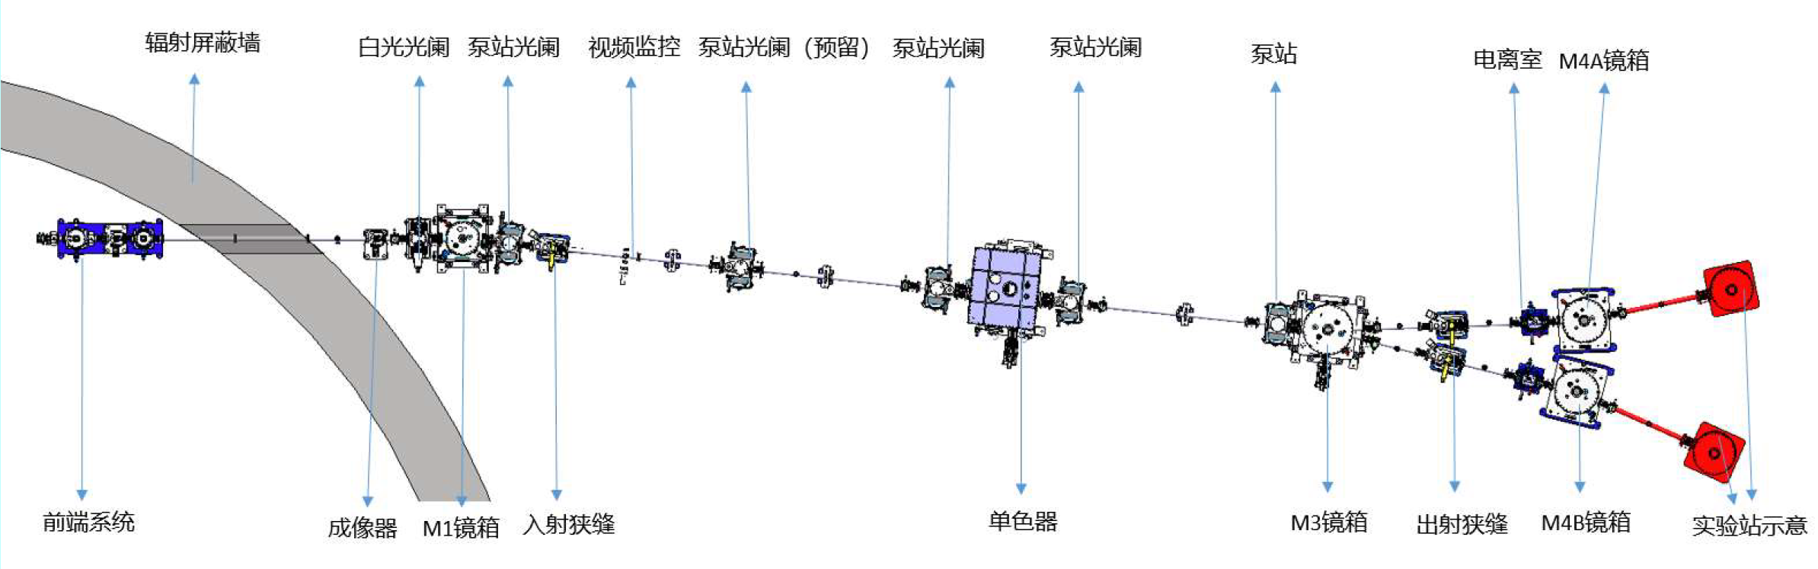
光束线
储存环
前端区
光学棚
Storage Ring
Front-End ★
Optics Hutch
01
02
03
04
辐射安全防护
高热负载管理
光束定义与准直
真空隔离与保护
Radiation Safety
Heat Load Management
Beam Definition
Vacuum Isolation
光子快门 Photon Shutter
水冷固定光阑吸收初级热载
准直器定义光束张角
真空快关阀 Fast Closing Valve
安全快门 Safety Shutter
GlidCop / CuCrZr 耐热材料
可调狭缝控制光斑尺寸
AC 真空规互锁保护
固定光阑 Fixed Mask
功率密度可达 kW/mm² 量级
白光/单色光模式切换
差分真空 / 真空分段
人身安全联锁 PSS
波纹管吸收热膨胀位移
实验大厅分布
05
束流位置与强度诊断
Beam Diagnostics
BPM 束流位置监测器
荧光靶 / 成像屏
束流强度监测 IC

Slide 20
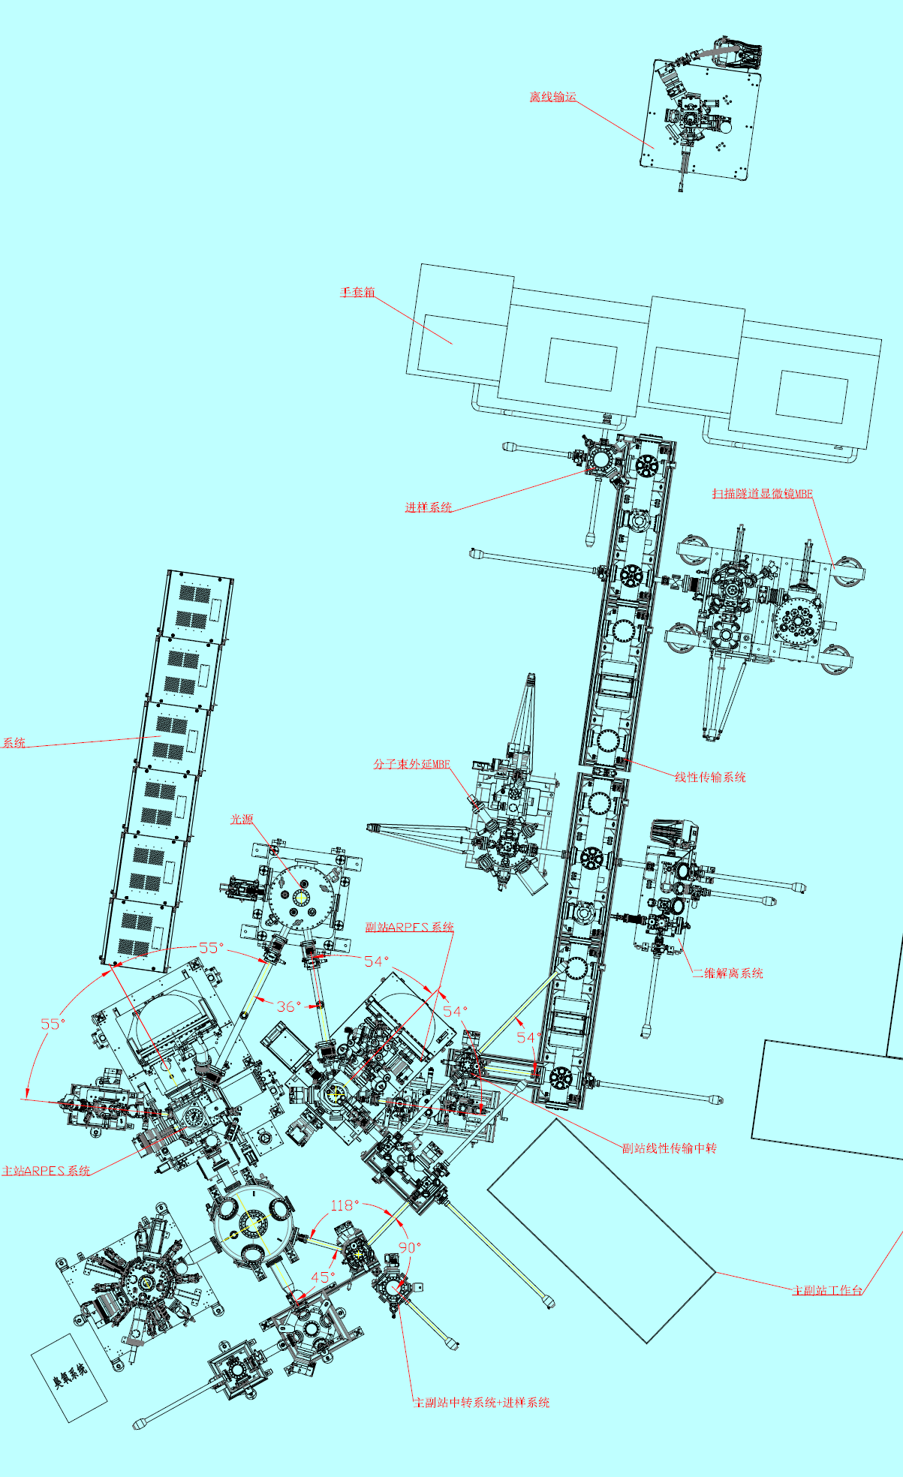
超瞬态装置ARPES实验站设备分布
实验站设计思路
实验站设备
实验站布局
●主站ARPES分析系统：高分辨模式
●副站ARPES分析系统：高通量+自旋分辨模式
●主副站中转系统+进样系统：分析系统互联
●线性传输系统：样品制备、表征系统和副站互联
●副站线性传输中转：副站和线性传输系统互联
●扫描隧道显微镜(STM)：低温+STS+形貌
●真空互联手套箱：手套箱和传输系统互联
●操作台：样品和设备处理台
●二维材料解离系统：真空内解离样品
●臭氧系统：制备氧化物薄膜
●分子束外延设备(MBE)：薄膜材料制备
●离线样品传输腔：同外界设备之间传输样品
●设备控制柜
●发挥光束线高通量、
高能量分辨的优势，
一线两站
●两个实验站高效运
行
●设备稳定，维护成
本低
●光源建成之前，也
可以离线运行
●用户体验要好
Notes:
ARPES线站还将配置自旋探测器, 实现自旋分辨ARPES (spin-ARPES)能力. 自旋是凝聚态物理中一个至关重要的自由度, 在诸多量子材料中扮演着核心作用, 测量和解析材料中电子的自旋态对于深刻认识和调控量子关联行为至关重要.

Slide 21
超瞬态装置ARPES束线的基本参数和主要功能
光子能量范围：10-40 eV
综合能量分辨率：＜ 0.4 meV
样品出光子通量：＞1×10¹⁴ ph/s@0.1%B.W，无同步光时有氦灯
光子偏振态可调
样品温度：主站1.5K，副站5K
样品处光斑尺寸：30 μm × 30 μm
两个分析腔体，一个用于极低温高能量分辨，一个用于大角度高通量自旋分辨
低温扫描隧道显微镜：表面形貌、扫描隧道谱、样品生长
配备PLD、MBE生长薄膜样品腔体、臭氧系统生长氧化物、真空互联的手套箱和二维材料解离系统、离线真空转移样品腔。
Notes:
值得一提的是, ARPES作为一种独特的电子结构表征技术, 在量子材料与器件的设计-制备-表征范式中扮演着关键角色. 理论计算为探索新材料和新现象提供指引, 而ARPES则在实验层面直接反映出电子的行为, 两者相互印证、相辅相成. HALF的ARPES线站还将配备多种原位样品制备和调控手段, 能够在线制备或处理样品与原型器件, 实现应力、门电压、梯度成分等的原位和工况测量. 这种集成化设计将材料的本征电子结构与宏观功能性质直接联系, 为理论计算提供反馈并指导器件性能优化.

Slide 22
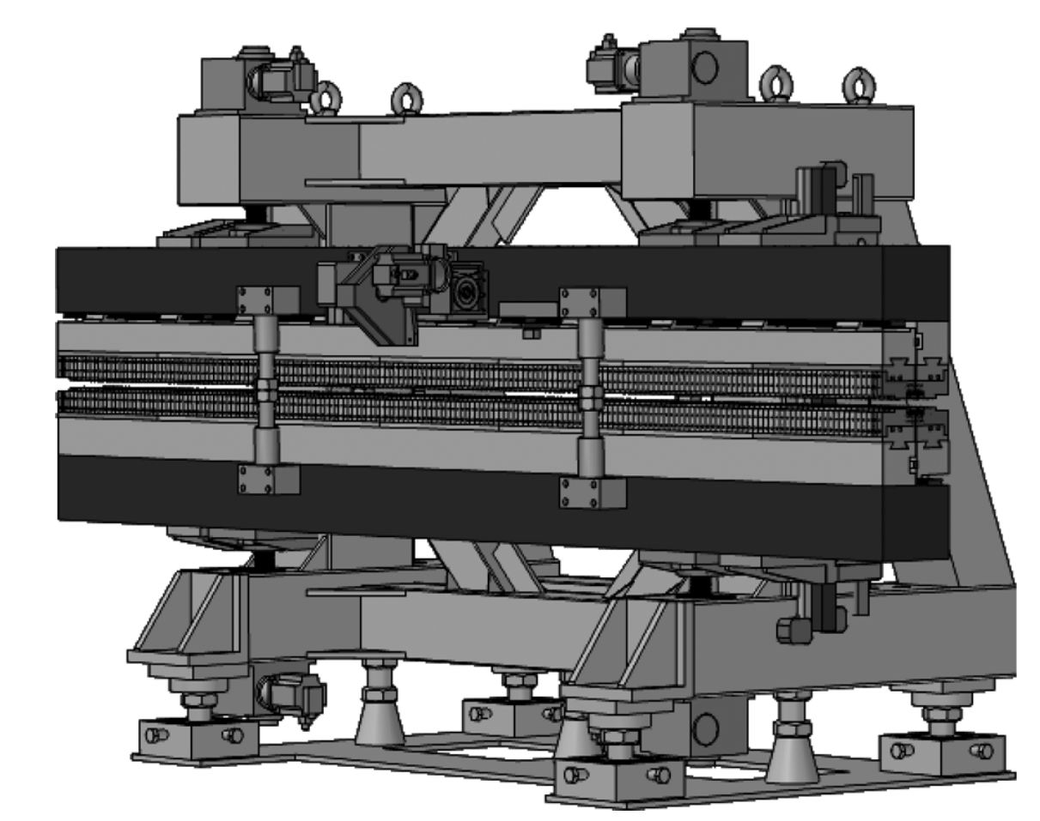
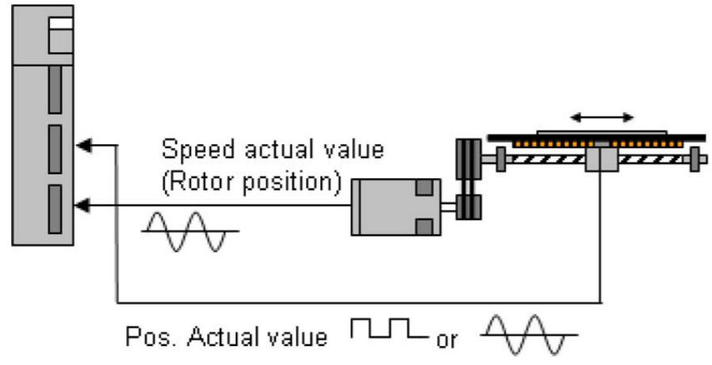
插入件
上梁伺服电机
上梁外伺服电机
双闭环驱动
下梁内伺服电机
上梁伺服电机
EPU：磁隙与相位控制
六轴伺服电机控制方案:
西门子SIMATIC S7-300 PLC和六轴西门子Masterdrive运动控制器
难点：磁隙控制的高可重复性，相移时间的高规格
旋转编码器：速度闭环，sin/cos接口（海德汉）
线性编码器：位置闭环，Endot接口（海德汉）
每个轴伺服电机采用旋转增量式光学正余弦编码器，输出信号为每转2048个正弦波，分辨率为2²²

Slide 23
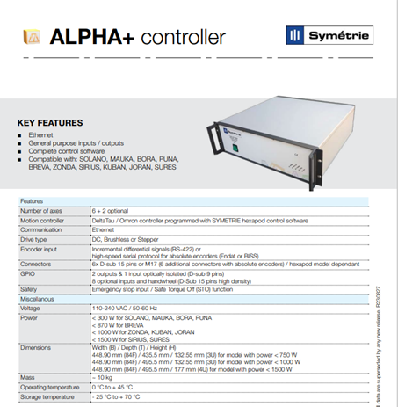
运动控制

Slide 24



光源科学数据处理平台设计
数据采集
数据流
离线版(Off-line Analysis) Linux/Windows
C++/Python/Qt4
网页版(Web) IE/Chrome C++/JavaScript/XML
数据分析
通讯
实验控制
数据传输
数据规约
数据重构
数据可视化
分析集群
框架： EPICS/Bluesky/ARPES
GUI界面：CSS/Python
直方图数据
临时存储
1
2
3
4
24

Slide 25
光源科学数据处理原型平台
RAW Data
Storage
Detector
Software: online data evaluation
Software: offline data processing
Data Management
Assembling
(DAQ)
Meta
Data
Raw
Data
Data
Processing
Data
Reduction
Offline
User Interface
Data
Processing
User Service
Experiment
Data Storage
Analysis, Modelling & simulation
Data
Reduction
Online
Assessment

Slide 26
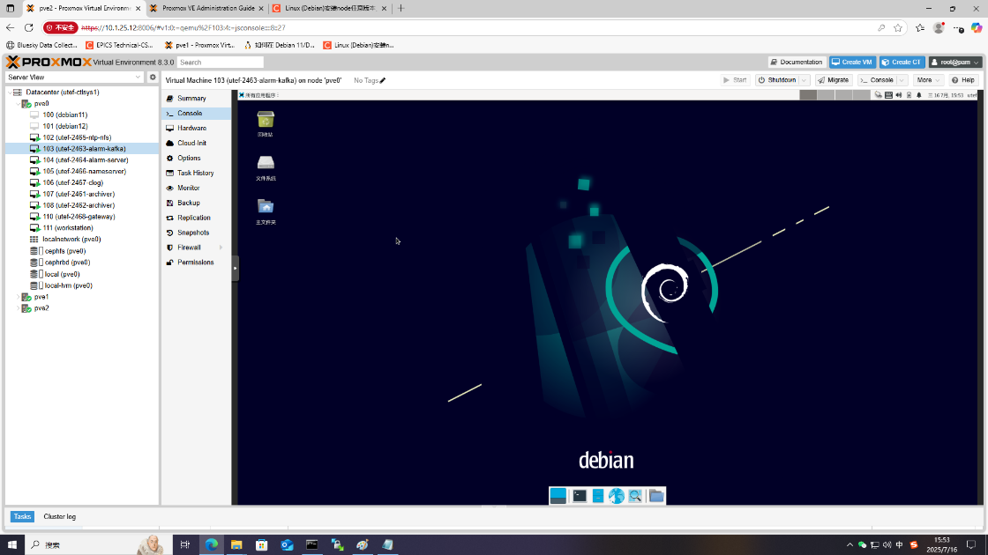
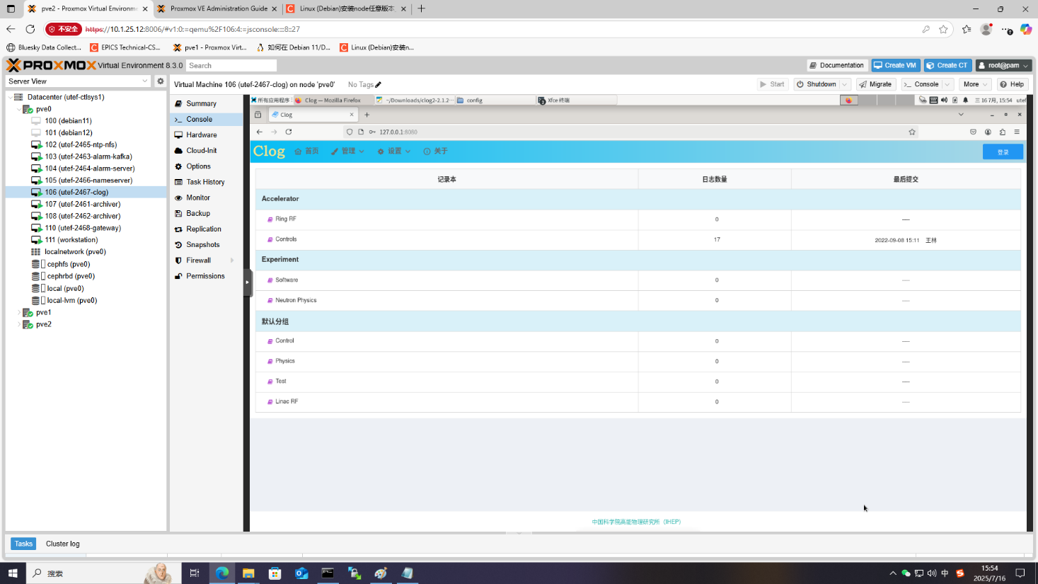
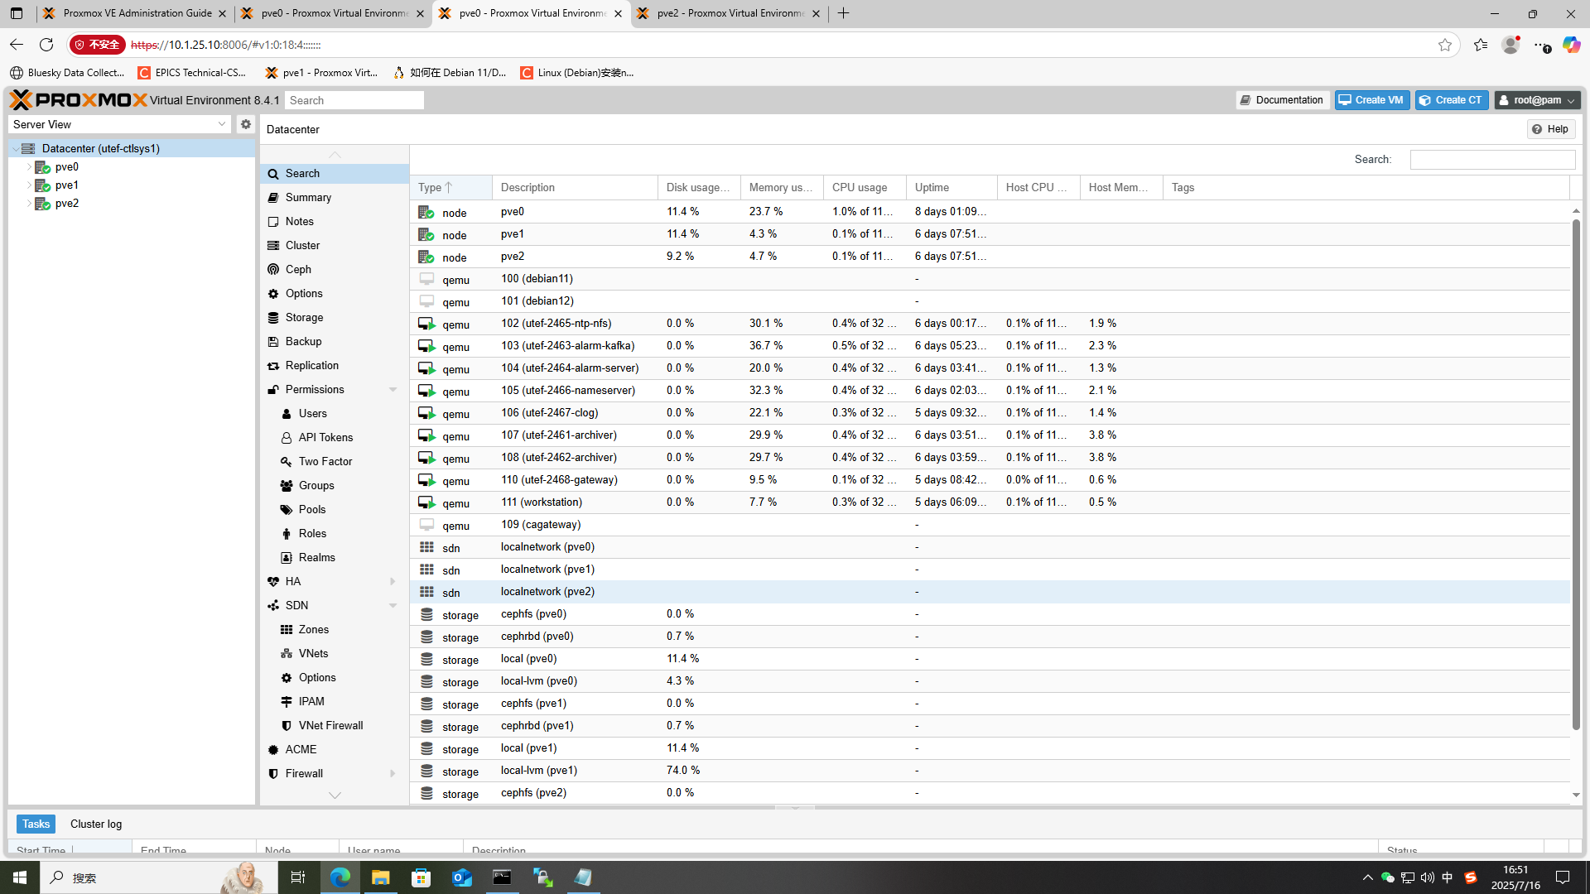
光源科学数据处理原型平台

Slide 27
总结
以全局考量来设计整个系统，达到最大效益。
各子系统完成并优化设计，同时完成所需样机研制及开发环境设置。
完成了直线控制室安装调试，主要包括服务器集群、核心网络交换机、控制台等。
完成了直线加速器各子系统设备安装，主要包括控制网络、真空控制、水冷联锁、机器保护等。
开始中央控制室安装、储存环各子系统设备安装，主要包括控制网络、真空控制、水冷联锁、机器保护等。

Slide 28

谢 谢 ！

